Slide 1
Город, в котором я живу
Балабанова Т.В. воспитатель
МБДОУ г.Иркутска
детский сад №54
2018

Slide 2
Презентация подготовлена к тематической неделе «Мой родной город» во 2 младшей группе и в ней показаны места досуга города Иркутска, которые интересно было бы посетить детям 3х-4х лет вместе с родителями

Slide 3
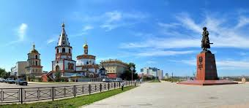
Моя родина родная! Край родной, любимый мой! Я живу здесь, подрастаю В городе над Ангарой. Я люблю мой город славный, Сердце родины моей. Ты, Иркутск, в судьбе стал главным Для меня, моих друзей …

Slide 4
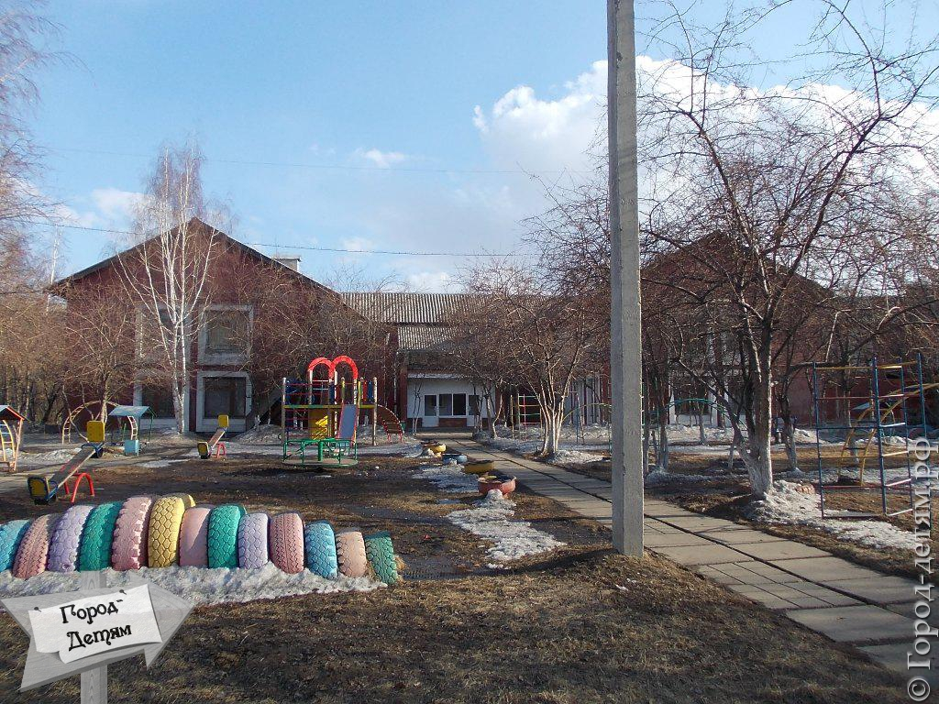
Детки в садике живут, Здесь играют и поют, Здесь друзей себе находят, На прогулку с ними ходят. Вместе спорят и мечтают, Незаметно подрастают. Детский сад — второй ваш дом, Как тепло, уютно в нем! Вы его любите, дети, Самый добрый дом на свете!

Slide 5
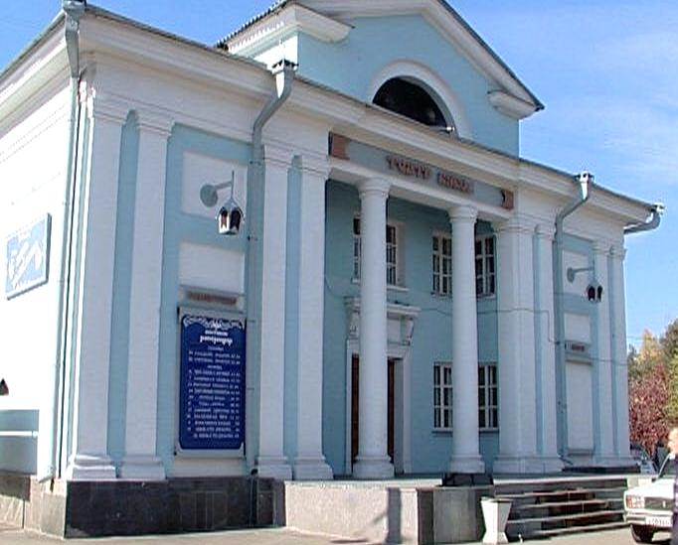

Slide 6
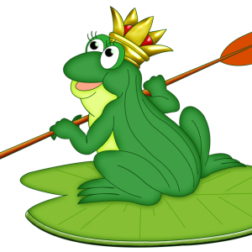
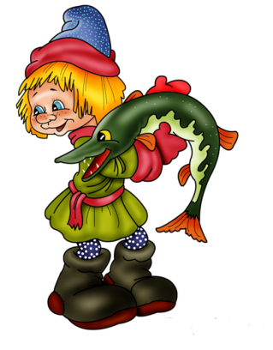
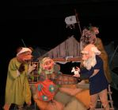
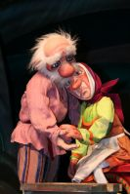
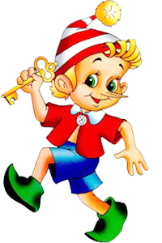
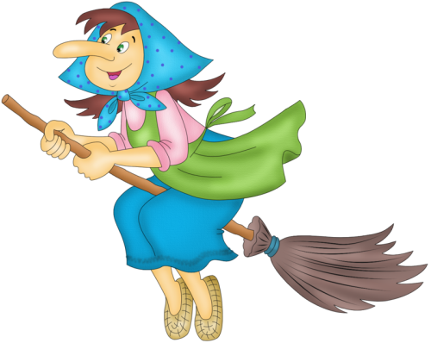
Для самых маленьких зрителей «Аистенок» предлагает спектакли «Машенька и Медведь», «Осторожно, Коза!», «Терёшечка», «Колобок» и многие другие

Slide 7
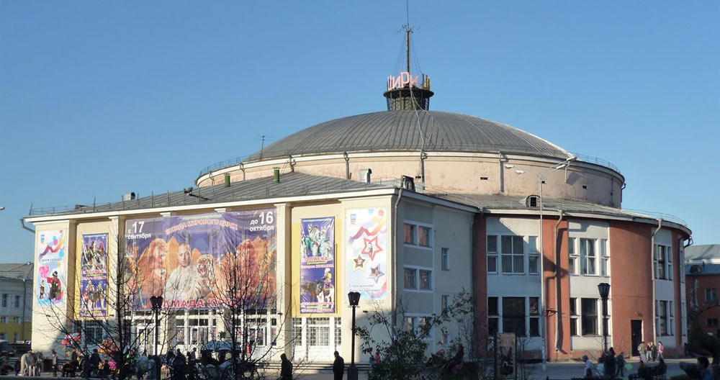

Slide 8
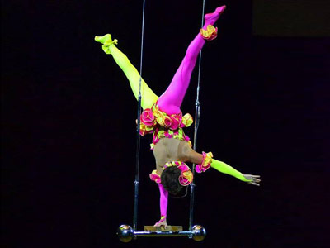
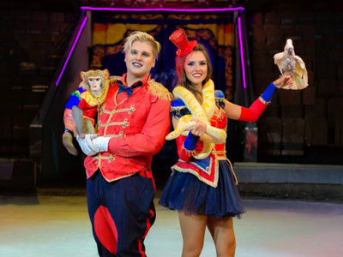
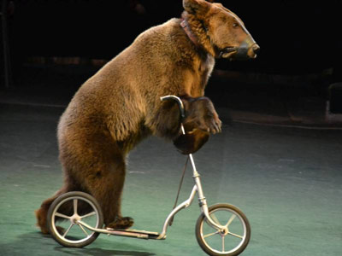
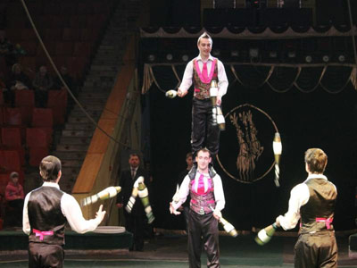
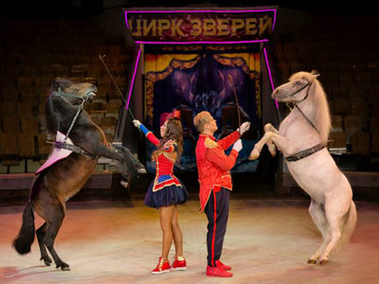
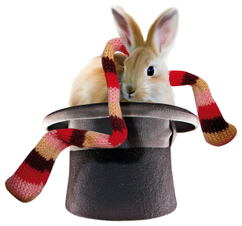

Slide 9
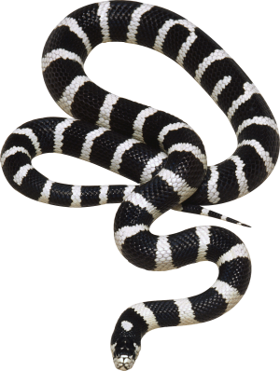
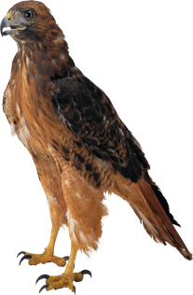
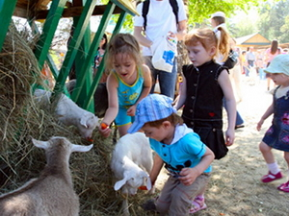
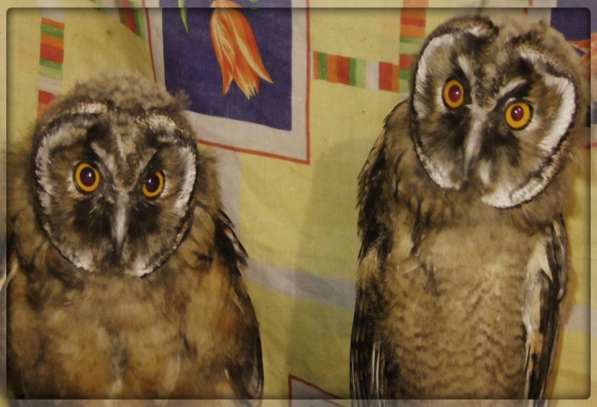
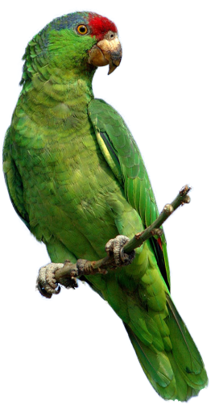
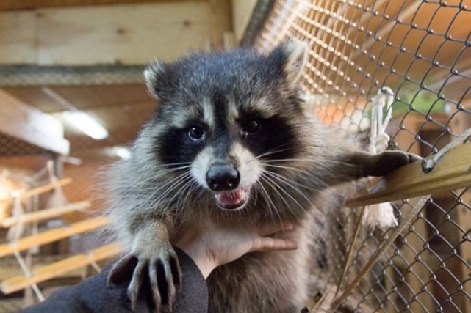
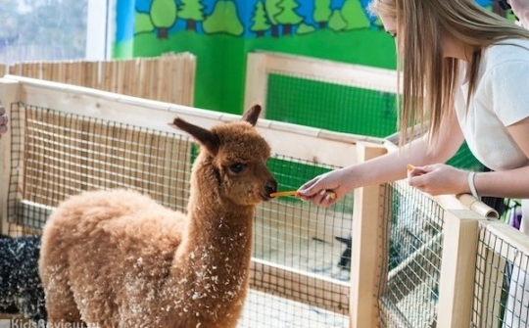
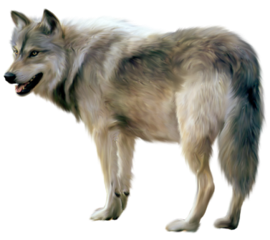
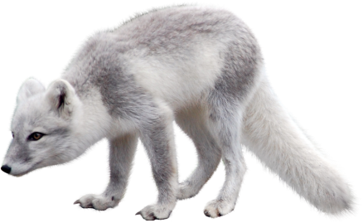

Slide 10
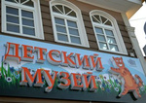
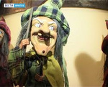
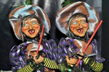
Детский музей - это интерактивное пространство нашего города, которое доказывает, что поход в музей является увлекательным и захватывающим занятием. Здесь непоседам можно бегать, ползать, шуметь, играть.

Slide 11
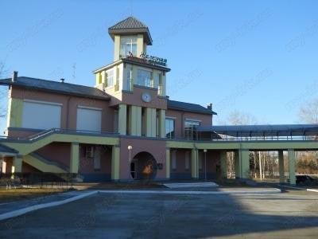
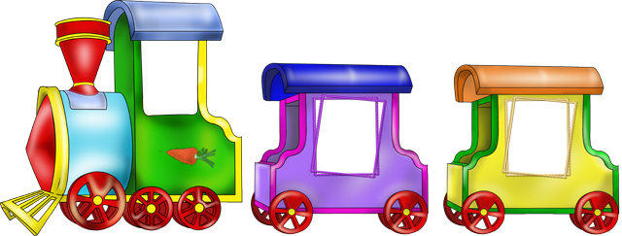
Детская железная дорога

Slide 12
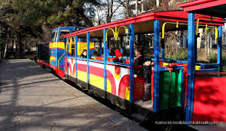
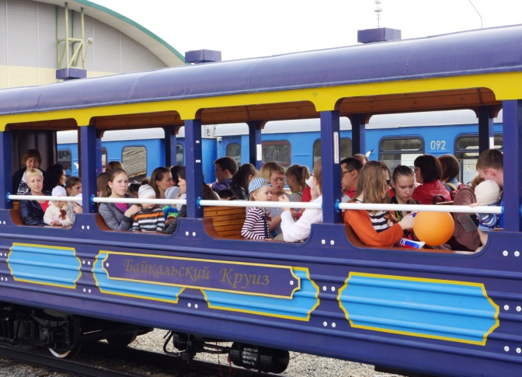
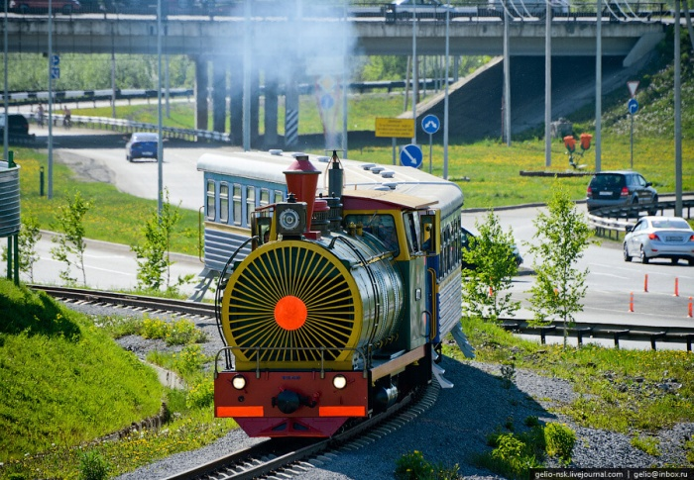
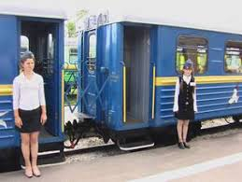
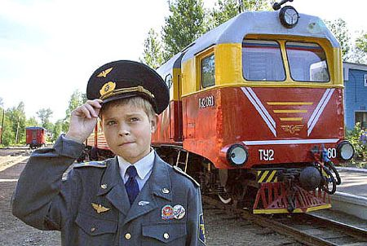

Slide 13
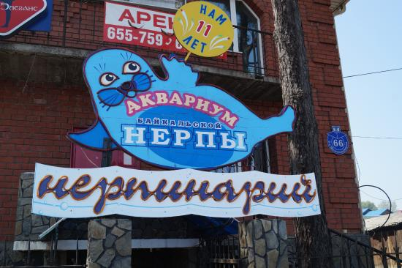
Нерпинарий

Slide 14
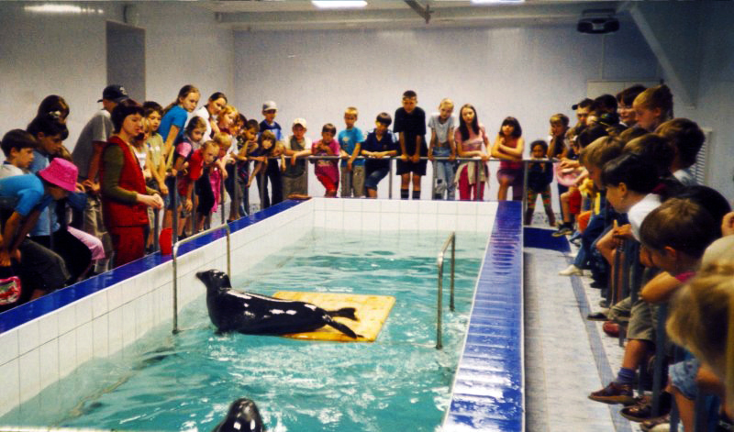
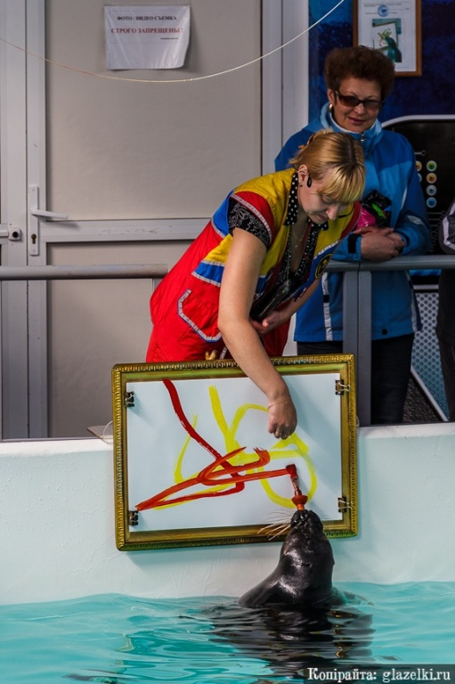
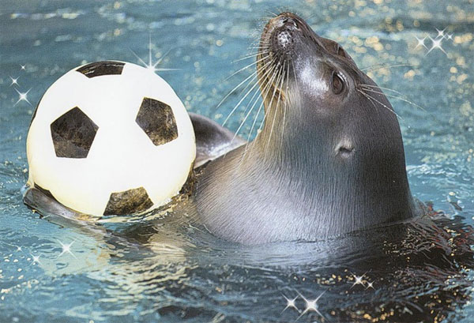
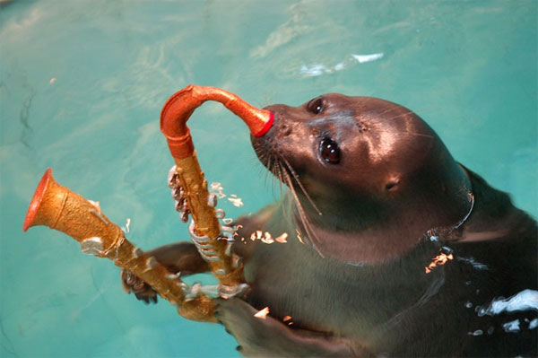
Байкальская нерпа — символ Байкала, один из самых красивых его обитателей. Иркутский нерпинарий — единственный в своем роде, потому что нерпы живут только в Байкале и их нельзя увозить далеко от Родины.

Slide 15
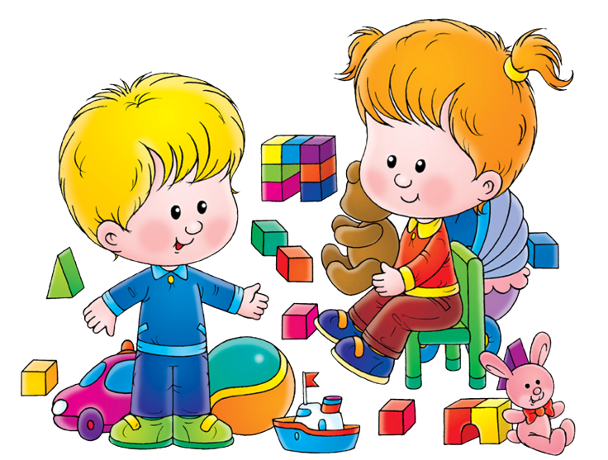
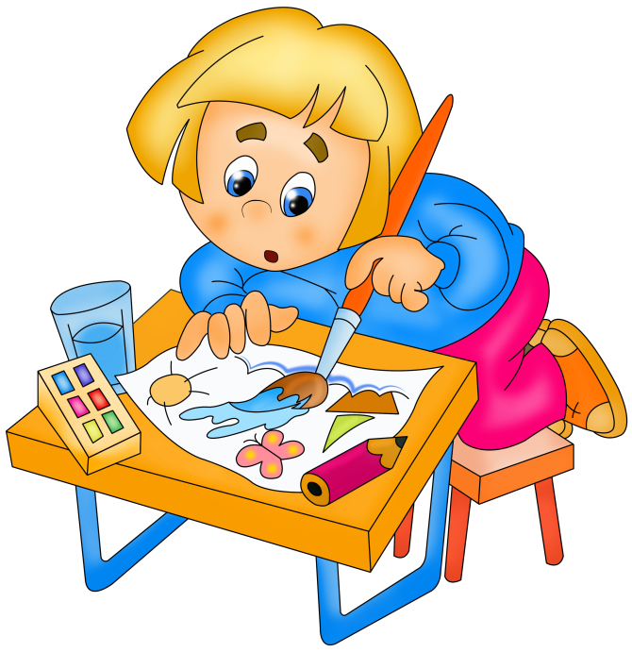
Новое утро… Город проснётся, Город как будто Мне улыбнётся, В окна заглянет Предвестником дня, Ведь мы с ним друзья – Иркутск мой, и я.

Slide 16
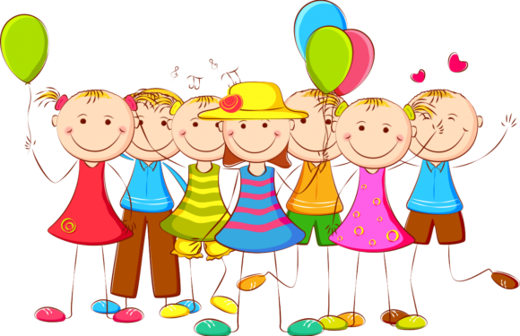
СПАСИБО ЗА ВНИМАНИЕ!

